Slide 1
КОРОНАВИРУС И КРИЗИС 2020: ЧТО ДЕЛАТЬ БИЗНЕСУ?!

Slide 2
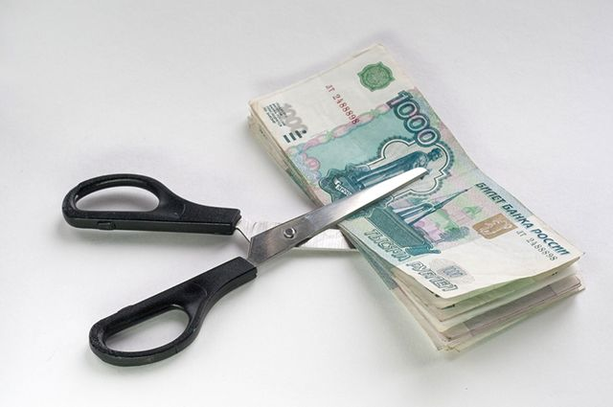
ПЕРВООЧЕРЕДНЫЕ ШАГИ
В кризисной ситуации бизнес должен быть готов к падению доходов:
Инвентаризация обязательств;
Группы: важное, «на пересмотр», «резать»;
Определение объема изменений;
Выработка шагов по каждому обязательству.
Россия, 127006, Москва, ул. Малая Дмитровка, 20, второй этаж Тел.:+7 (495) 544 16 99 , +7 (495) 775 87 14 LKPconsult.ru

Slide 3
ЧТО МОГУ ?
1. Расторжение (и , например, возврат аванса);
2. Перенос срока;
3. Изменение суммы;
4. Изменение порядка оплаты – с аванса по постфактум;
5. Снижение ответственности
Россия, 127006, Москва, ул. Малая Дмитровка, 20, второй этаж Тел.:+7 (495) 544 16 99 , +7 (495) 775 87 14 LKPconsult.ru

Slide 4
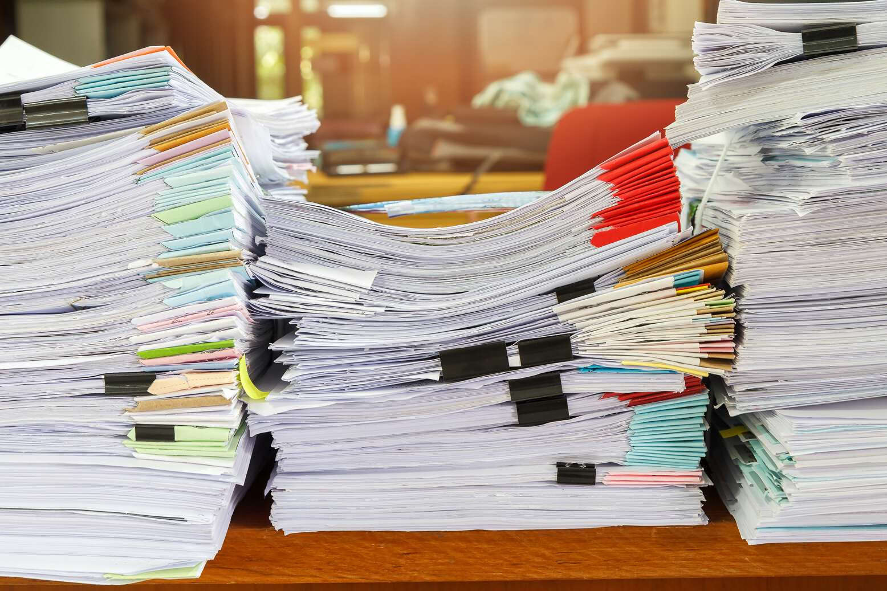
ВЛИЯНИЕ КОРОНАВИРУСА (ДАЛЕЕ - КВ-19) НА ДОГОВОРНЫЕ ОТНОШЕНИЯ
Правовые институты, которые могут применяться к договорным отношениям при возникновении кризисной ситуации:
Обстоятельства непреодолимой силы (п. 3 ст. 401 ГК РФ);
Невозможность исполнения обязательства (ст. 416 и 417 ГК РФ);
Существенное изменение обстоятельств (ст. 451 ГК РФ).
Россия, 127006, Москва, ул. Малая Дмитровка, 20, второй этаж Тел.:+7 (495) 544 16 99 , +7 (495) 775 87 14 LKPconsult.ru

Slide 5
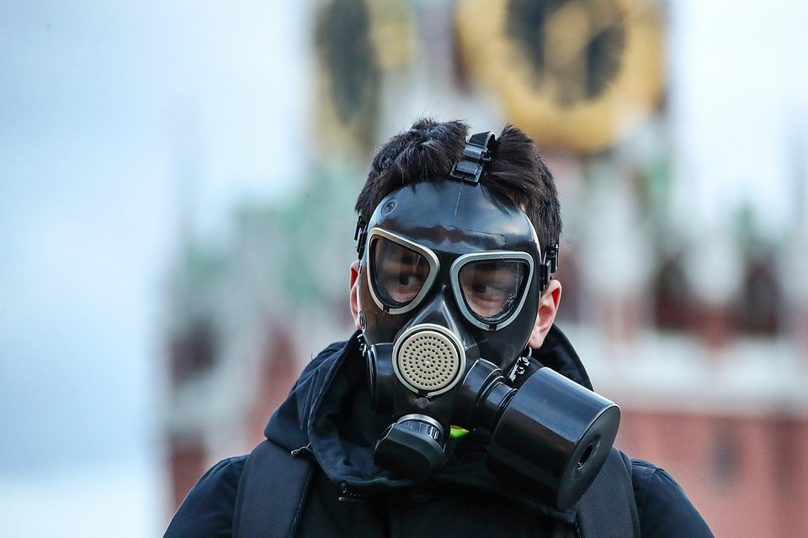
А УКАЗ НАМ УКАЗ?
14 марта 2020 г. Указом мэра Москвы № 20-УМ «О внесении изменений в указ мэра Москвы от 5 марта 2020 г. № 12-УМ» (далее -указ) было установлено:
Распространение новой коронавирусной инфекции (2019-ncov) является
«в сложившихся условиях чрезвычайным и непредотвратимым обстоятельством, повлекшим введение режима повышенной готовности в соответствии с федеральным законом от 21 декабря 1994 г. № 68-ФЗ, который является обстоятельством непреодолимой силы.»
Коронавирус признан обстоятельством непреодолимой силы, которое согласно ГК РФ освобождает сторону-нарушителя от ответственности по договору. Так ли это?
Россия, 127006, Москва, ул. Малая Дмитровка, 20, второй этаж Тел.:+7 (495) 544 16 99 , +7 (495) 775 87 14 LKPconsult.ru

Slide 6
ФОРС-МАЖОР
В силу п. 3. ст. 401 ГК РФ, если иное не предусмотрено законом или ДОГОВОРОМ, лицо, НЕ ИСПОЛНИВШЕЕ или ненадлежащим образом исполнившее обязательство при осуществлении предпринимательской деятельности, НЕСЕТ ОТВЕТСТВЕННОСТЬ, если НЕ ДОКАЖЕТ, что надлежащее исполнение ОКАЗАЛОСЬ НЕВОЗМОЖНЫМ вследствие непреодолимой силы, то есть чрезвычайных и непредотвратимых при данных условиях обстоятельств.
Свидетельство ТПП РФ о форс-мажоре.
Квалификация событий как обстоятельств непреодолимой силы - это сфера полномочий судебных органов.
ВЫВОД:
НЕИЗБЕЖЕН РОСТ КОЛИЧЕСТВА СУДЕБНЫХ СПОРОВ, ВЫЗВАННЫХ НЕИСПОЛНЕНИЕМ ДОГОВОРНЫХ ОБЯЗАТЕЛЬСТВ ВВИДУ КВ-19.
Россия, 127006, Москва, ул. Малая Дмитровка, 20, второй этаж Тел.:+7 (495) 544 16 99 , +7 (495) 775 87 14 LKPconsult.ru

Slide 7
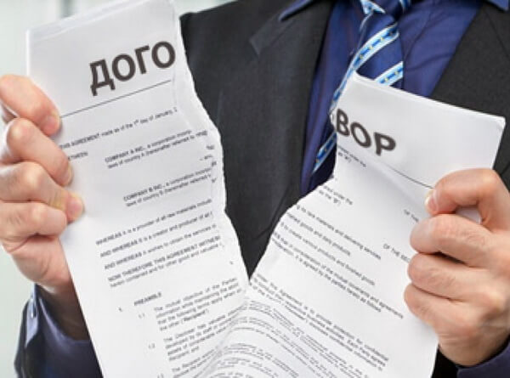
НЕВОЗМОЖНОСТЬ ИСПОЛНЕНИЯ ДОГОВОРНЫХ ОБЯЗАТЕЛЬСТВ
1. Ст. 416 ГК РФ регулирует ситуации фактической невозможности исполнения, т.е. когда отсутствует возможность исполнить фактически. Два критерия, которые надо ДОКАЗАТЬ:
Должник не может исполнить, но и никто, кроме конкретного должника, не может исполнить.
Препятствие не перестанет существовать ранее срока истечения самого обязательства.
2. Ст. 417 ГК РФ не исполнение происходит из-за юридической невозможности исполнения, в соответствии с которой фактически должник может исполнить свое обязательство, но юридически это будет противоречить закону.
При этом наступление невозможности исполнения влечет автоматическое прекращение обязательства.
Россия, 127006, Москва, ул. Малая Дмитровка, 20, второй этаж Тел.:+7 (495) 544 16 99 , +7 (495) 775 87 14 LKPconsult.ru

Slide 8
СУЩЕСТВЕННОЕ ИЗМЕНЕНИЕ ОБСТОЯТЕЛЬСТВ
1. Существенное изменение обстоятельств ст.451 ГК РФ отличается от института невозможности исполнения двумя аспектами:
Возникает право на расторжение, а не автоматическое прекращение договора.
При существенном изменении обстоятельств у должника имеется возможность исполнения, но это исполнение не является «разумным», поскольку потребует от должника приложения слишком больших усилий (в том числе финансовых).
2. Под существенным изменением обстоятельств понимаются такие обстоятельства, при которых сторона бы не заключила договор, если бы знала о них в момент подписания (то есть договор становится убыточным для этой стороны).
3. Если стороны не договорились мирно, то в суде предмет доказывания следующие:
При заключении договора стороны исходили из того, что такого изменения не произойдет;
Сторона не может преодолеть возникшие обстоятельства;
Нарушение баланса имущественных интересов сторон настолько, что лишает эту сторону того, на что она рассчитывала;
Риск изменения обстоятельств не возложен на должника.
Россия, 127006, Москва, ул. Малая Дмитровка, 20, второй этаж Тел.:+7 (495) 544 16 99 , +7 (495) 775 87 14 LKPconsult.ru

Slide 9
MUST HAVE
инвентаризация обязательства и анализ способов их уменьшения;
регулярный сбор доказательств форс-мажора;
переписка с контрагентами об изменении обстоятельств;
железный контроль за дебиторкой;
«Подушка»;
поиск новых возможностей.
Россия, 127006, Москва, ул. Малая Дмитровка, 20, второй этаж Тел.:+7 (495) 544 16 99 , +7 (495) 775 87 14 LKPconsult.ru

Slide 10
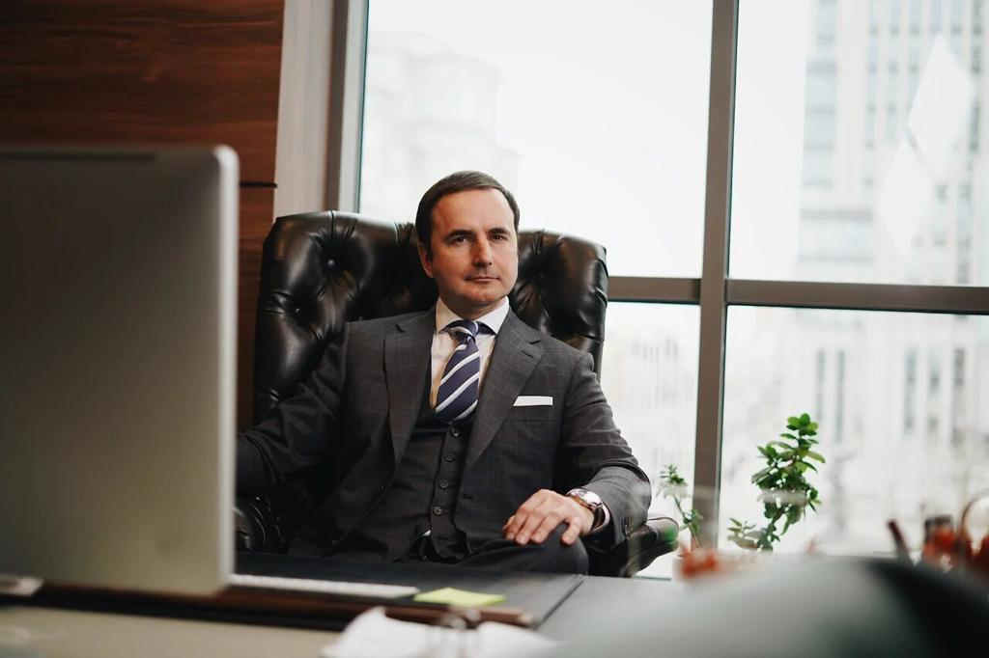
КОНТАКТНЫЕ ТЕЛЕФОНЫ:
ТЕЛЕФОН: +74955441699
Воробьева Виктория
Менеджер департамента развития
Vorobieva@LKPconsult.ru
+7(915) 105 7299
АДРЕС ОФИСА:
127006, Г. МОСКВА
УЛ.МАЛАЯ ДМИТРОВКА 20 БЦ «ДМИТРОВКА», ЭТАЖ 2

